Slide 1
4차산업대비
인공지능/빅데이터기반
사물인터넷(IoT) 융합실무
- 물류 & 환경분석 -
작 성 자 : 한 상 우
Notes:
세상에 없던것이 나타나고, 기존의 것들은 치킨게임으로 내몰리고 있습니다.
아마존/구글/ms의 클라우드에서의 전쟁,,,,
새로운 기대를 갖는 신산업의 장미빛 전망보다 익숙해진 성공방정식을 바꿔야 하는 기존산업의 대응방향을 보고자
준비한 자료입니다.

Slide 2
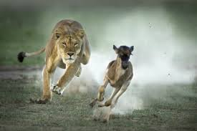
속도와 경쟁, 변화의 시대
Notes:
보스턴컨설팅 그룹의 경제경영 보고서 _ “속도와 경쟁, 변화의 시대”
사자 생존율 10%, 사자 사냥 성공율 30%내외
가젤 생존율 30%

Slide 3
아프리카에서는 매일 아침 가젤이 잠에서 깬다.
가젤은 가장 빠른 사자보다 더 빨리 달리지 않으면 죽는다는 사실을 알고 있다. 그래서 그는 자신의 온 힘을 다해 달린다.
아프리카에서는 매일 아침 사자가 잠에서 깬다. 사자는 가젤을 앞지르지 못하면 굶어 죽는다는 사실을 알고 있다. 그래서 그는 자신의 온 힘을 다해 달린다.
네가 사자든, 가젤이든 마찬가지이다. 해가 떠오르면 달려야 한다.
Notes:
아프리카에서는 매일 아침 가젤이 잠에서 깬다.
가젤은 가장 빠른 사자보다 더 빨리 달리지 않으면 죽는다는 사실을 알고 있다. 그래서 그는 자신의 온 힘을 다해 달린다.
아프리카에서는 매일 아침 사자가 잠에서 깬다. 사자는 가젤을 앞지르지 못하면 굶어 죽는다는 사실을 알고 있다. 그래서 그는 자신의 온 힘을 다해 달린다.
네가 사자든, 가젤이든 마찬가지이다. 해가 떠오르면 달려야 한다.
그러나..
아프리카에서는 여전히 매일 아침 가젤이 잠에서 깬다. 사자에게 잡아먹히지 않기 위해 해가 뜨면 열심히 달리던 가젤은 어느날, 자신의 빠른 네 다리가 사자쯤은 문제 없이 앞지를수 있다는 것을 알게 되었다.
아프리카에서는 여전히 매일 아침 사자가 잠에서 깬다. 배를 채우기 위해 해가 뜨면 열심히 달리며 가젤을 쫓던 사자는 어느 날, 자신이 사냥을 하지 않아도 다른 암사자들이 사냥해 온 것만으로 충분히 살아갈 수 있음을 알게 되었다.
자신의 실력을 믿고 방심하던 가젤은, 처음 사냥에 나서 죽을 힘을 발휘한 어느 사자에게 잡아먹히고 만다.
남이 사냥해 온 것만 먹으며 나태해졌던 사자는 무리에서 버림을 받아 굶어 죽고 만다.
네가 사자든, 가젤이든 마찬가지이다. 해가 떠오르면 무조건 달려야 한다.
생이 다하는 바로 그 순간까지.

Slide 4
목차
현재의 물류 시스템
물류트렌드
선두기업 분석_대한통운
마무리
Notes:
현재의 물류시스템과 트렌드 그리고 간단한 기업분석을 하고, 나에게 그리고 여러분들에게 전하고자 하는 말로 마무리 하겠습니다.

Slide 5
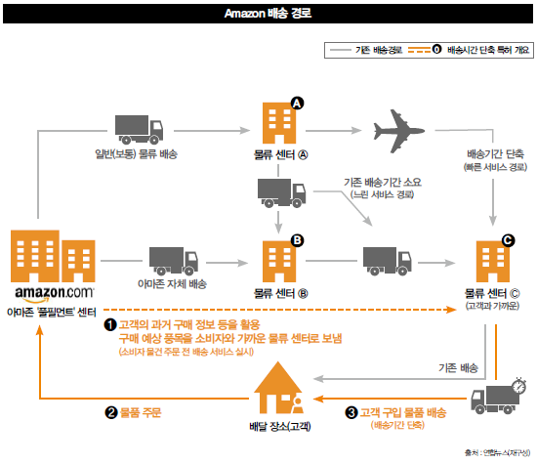
현재의 물류시스템…
Notes:
아마존의 시스템이 물류시스템의 메인스트림이고 기본을 이해하고, 한국의 업체를 보고
시사점에 대해 파악해 보고자 합니다.

Slide 6
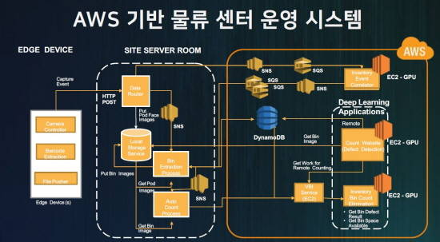
현재의 물류시스템…
Notes:
시스템의 흐름
인공지능, 딥러닝등의 학습을 통해 상품추천/최적배송경로등의 효율성확보

Slide 7
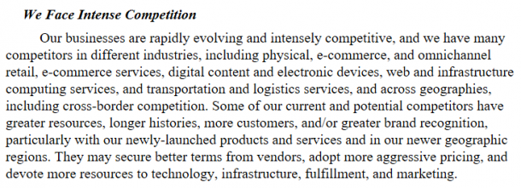
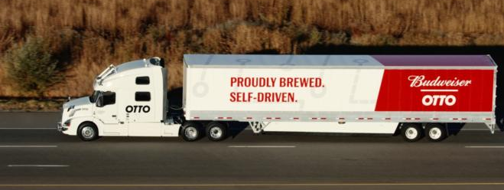
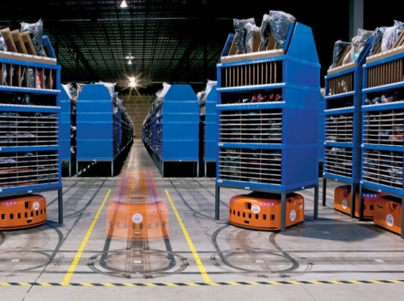
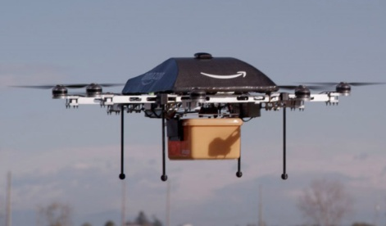
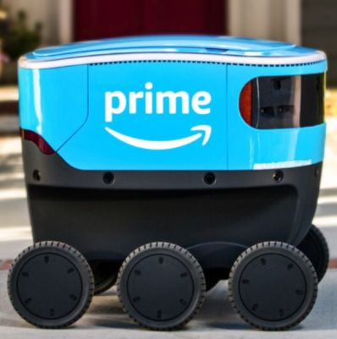
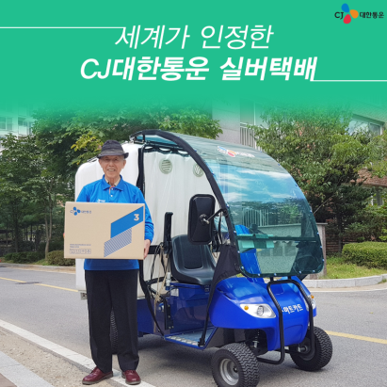
트렌드…
경쟁격화
- 경쟁자수, 이종업종,
- 가격,인프라,창고,마케팅
소비자니즈
- 싸고 빠른 배송
트럭운전수 부족
- 무인 자율 주행자동차
- 드론 배송, 스카우트
- 실버 택배
Notes:
2018년 아마존 연례보고서 _

Slide 8

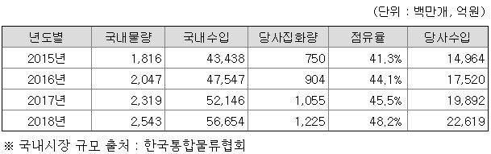
국내 선두기업 – 대한통운
물류산업의 성장성 ( 국내 9%성장 )
경쟁우위요소
- 국내 유일의 직영 조직, 2만개의 택배취급점, 1만 7천 배송기사
- 2018년 8월 아시아 메가허브 터미널 오픈,
- 2016년 9월부터 휠 소터(자동분류기)투자_2020년까지 전국확대
- 시장환경변화에 따른 고객맞춤형 특화서비스
: 가구설치 택배, 서류물배송 우편택배, 주얼리 고가상품등의 퍼펙트택배
Notes:
국내유일의 직영조직, 2만개의 택배취급점, 1만7천 배송기사
아시아 최대 메가허브터미널 2018년 8월 오픈
2016년 9월 업계 최초로 전국 배송터미널에 자동 분류기 설치 투자를 확정하고, 택배 전 분류과정의 자동화로 배송 생산성 확대를 진행, 이를 통해 하루에 2~3번 배송을 하는 다회전 배송 구조
가구 설치 등의 설치택배, 서류물 배송의 우편택배, 주얼리, 고가상품을 별도 네트워크를 활용하여 배송하는 퍼펙트 택배 상품 등 시장환경 변화에 따른 고객 맞춤형 특화서비스
택배 App을 개발하여, 배송기사 정보와 당사의 배송상품을 포함한 타택배사의 상품에 대해서도 실시간 상품위치 정보를 제공하는 등 고객과의 소통 강화와 사용자 중심의 정보제공을

Slide 9
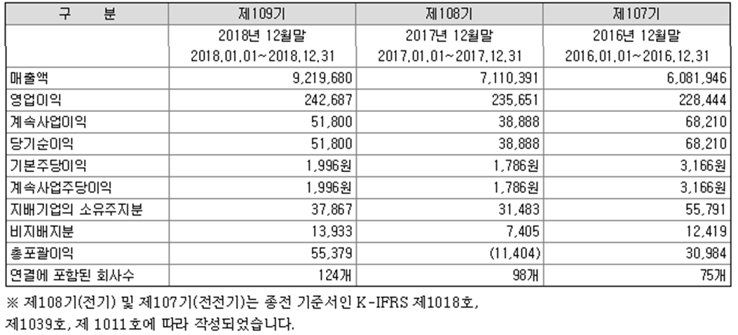
국내 선두기업 – 대한통운
매출 : 29.6%, 영업이익 : 2.9%
Notes:
매출 / 영업이익 / 연결에 포함된 자회사 수

Slide 10
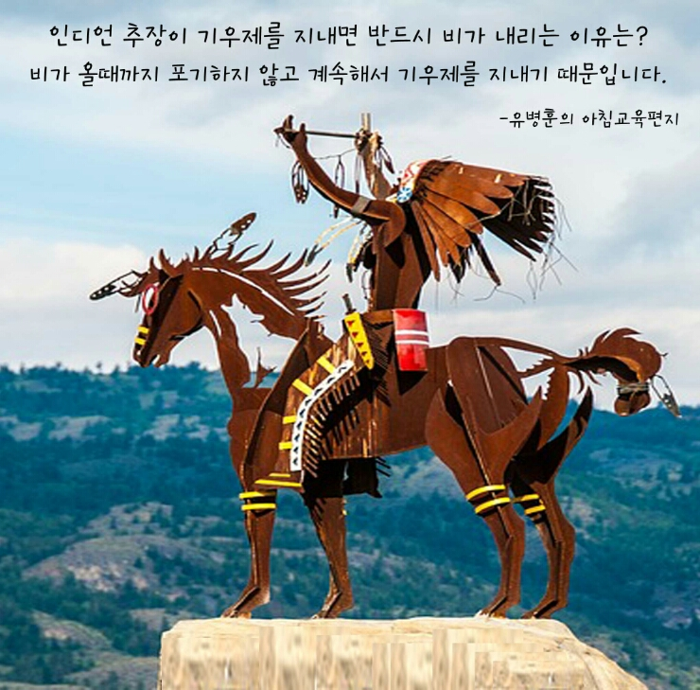
속도 보다 방향
Notes:
모두가 AI, 빅데이터 기반의 사물인터넷을 사용하여 효율성을 극대화 한다면, 누가 승자가 될까?
어떤 데이터를 사용할 것인지,
어떤 분석기법을 활용할 것인지,
언제, 어떻게 활용할 것인지에 대한 고민은 항상 해야…

Slide 11
감사합니다

